Slide 1
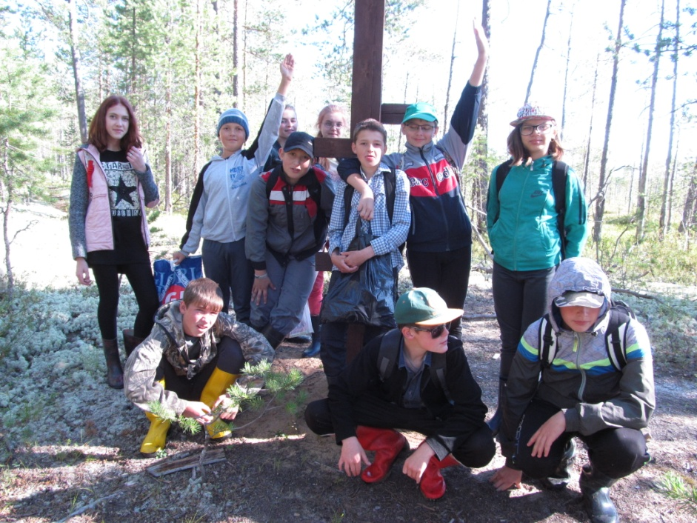
Социально – значимый проект «Экологический патруль»
Пачгин Арсений, 12 лет
Поселок Якша,
Троицко – Печорский район,
Республика Коми

Slide 2
Актуальность Республика Коми на две трети покрыта лесами, но, к сожалению, такие богатые лесные массивы недостаточно ценятся многими местными жителями. Человечество в процессе жизнедеятельности влияет на различные экологические системы. Чтобы привлечь внимание жителей нашего поселка к красоте лесов, мы с волонтерским отрядом разработали проект «Экологический патруль». На территории поселка Якша ежегодно появляются новые свалки, кучи мусора, состоящие из бытовых отходов, которые негативно влияют на окружающую среду. Бытовые отходы отрицательно влияют на состояние почвы, воздуха, реки Печора, животные все реже посещают такие участки леса . Привычные места отдыха превращаются в опасную зону и для человека. Давно пора понять, что природе нужна наша защита и опека, а нам необходима чистая и первозданная природа в её естественном виде.
Цель проекта:
улучшение экологического состояния поселка Якша Троицко – Печорского района.

Slide 3
Задачи проекта
1.Организовать инициативную группу;
2. Изучить экологическую обстановку поселка Якша;
3. Провести агитационно – просветительскую работу экологической направленности среди населения;
4. Провести акции по очистке посёлка от мусора;
5. Провести трудовые десанты на территории поселка;
6. Участвовать в мероприятиях экологической направленности;
7. Организовать проведение Всероссийских акций «Речная лента» и «Зеленая Россия».

Slide 4
Гипотеза Мы полагаем, что если привлечь внимание окружающих к проблеме загрязнения, очистить поселок от мусора, то произойдет экологическое улучшение. Всем будет приятно жить в таком посёлке.
Проблема
Увеличение количества мусора в
окрестностях поселка Якша может привести в ухудшению
здоровья и жизни населения и к отрицательному влиянию
на окружающую природу.
Практическая значимость (ожидание от проекта):
многие из тех, кто работал над этим проектом, скорее всего, перестанут кидать на улице мусор и
своим примером научат и других не мусорить.
Методы проекта:
1. Исследование;
2. Агитационно – просветительская работа;
3. Практический;
4. Подведение итогов.
Сроки реализации: май- декабрь 2017 г.

Slide 5
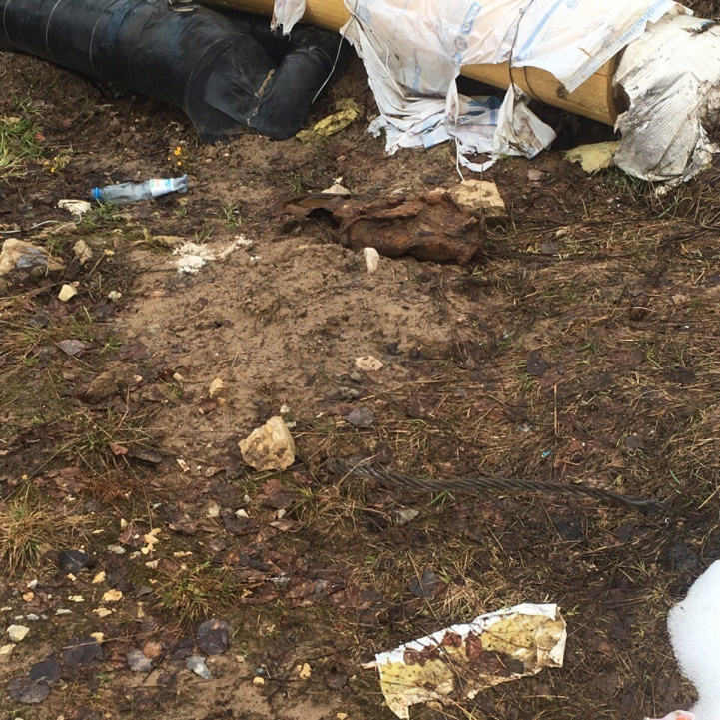
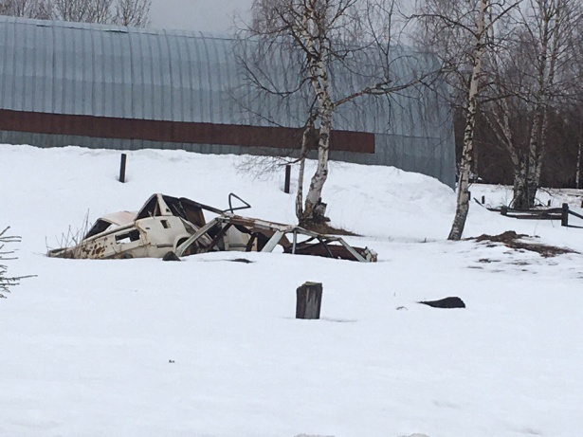
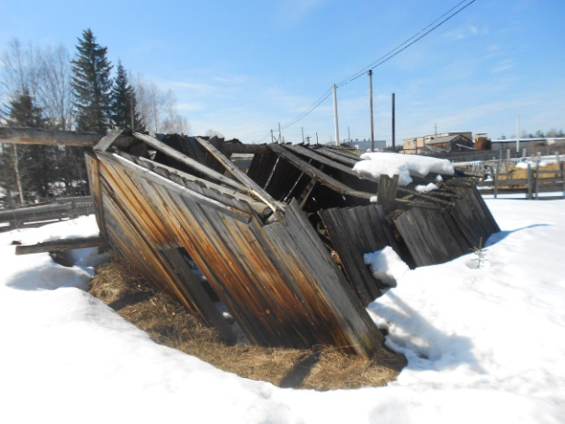
Исследование зоны загрязнения. Выявлены источники загрязнения и экологической опасности нашего поселка.
Мы создали инициативную группу проекта
Мы изучили экологичес
кую обстановку поселка Якша,
провели исследования по типу загрязнений

Slide 6
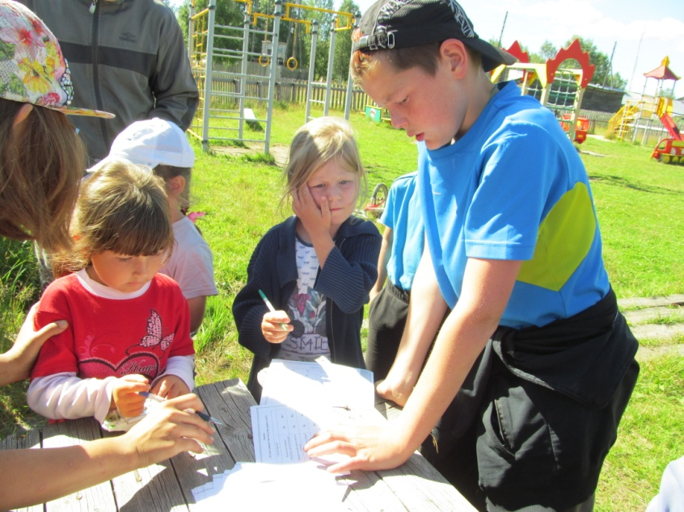
Агитационно - просветительская работа. Привлечение внимания общественности к проблемам экологии в поселке в рамках акции «Соблюдай чистоту»
Мы создали стенгазеты
и провели акцию
«Вы за чистый поселок?»
Опросили жителей на тему «Субботники. Трудовые десанты. Нужны ли они? »

Slide 7
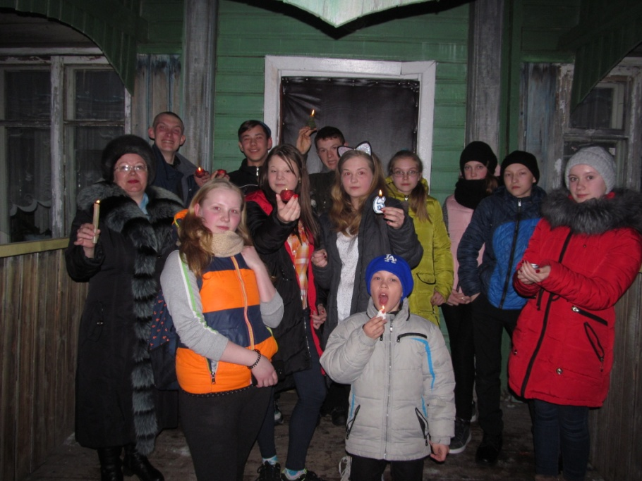
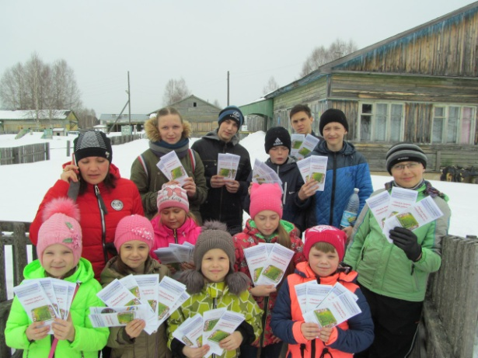
Проведение экологических акций
Мы организовали шефство за санитарным состоянием
детской площадки
Мы провели Всемирную акцию
«Час земли» и
оформили
62 буклета «Сбереги природу! Сохрани наш дом!»

Slide 8
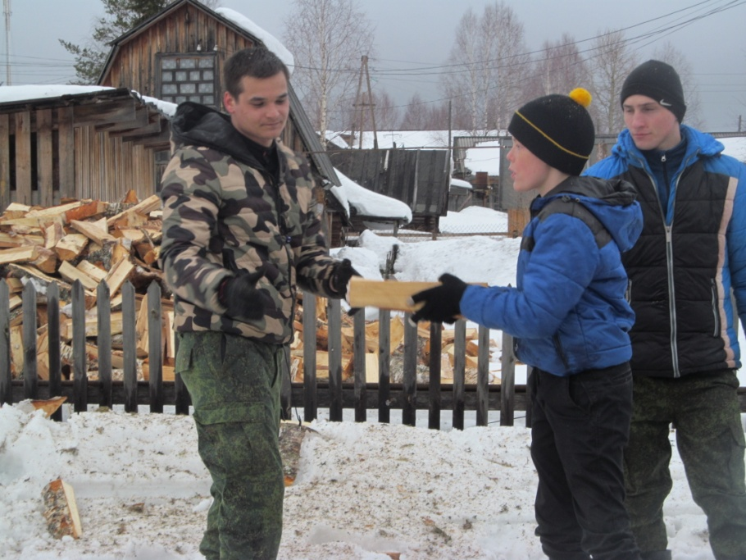
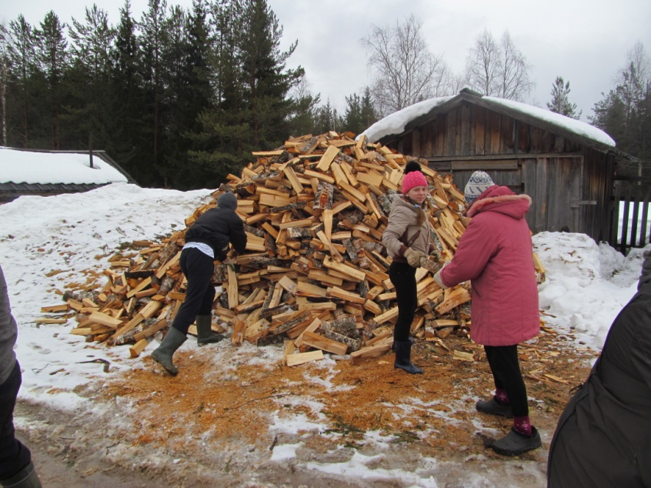
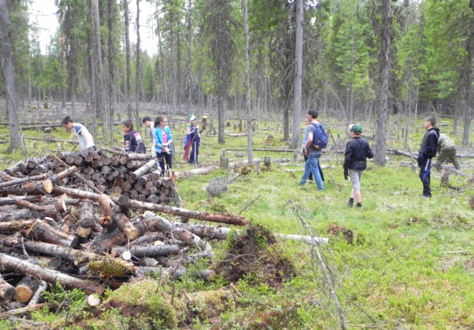
Оказание посильной помощи пожилым людям. Санитарная уборка загонов для лосей на территории лосефермы.
Мы убрали дрова
у матери погибшего военнослужащего в Чеченской войне
Мы оказываем помощь лосеферме.
Очистили 700м территории.

Slide 9
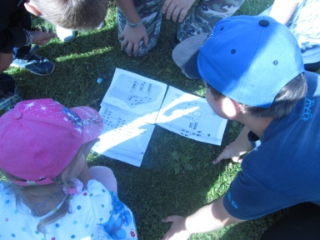
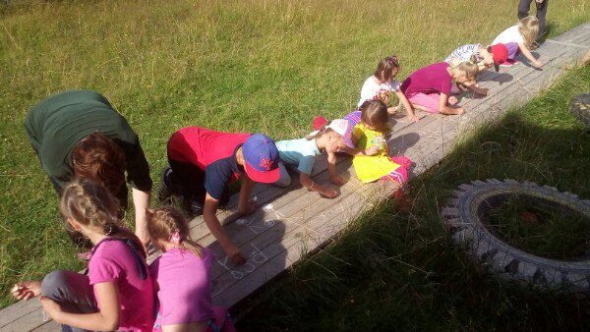
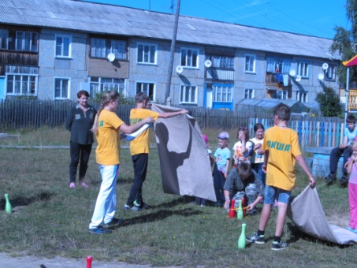
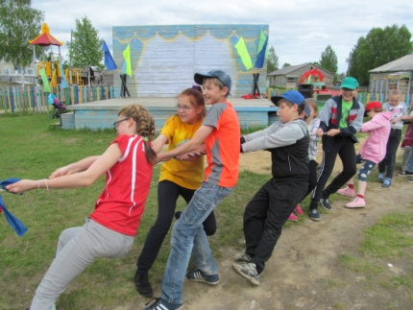
Участие в поселковых мероприятиях экологической направленности.
Мы организовали и провели 4
экологических и спортивных мероприятий для детей. Охват участников 93 человека.

Slide 10
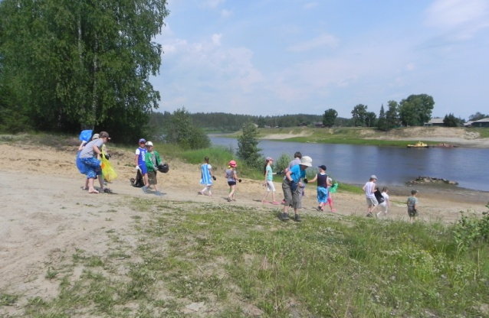
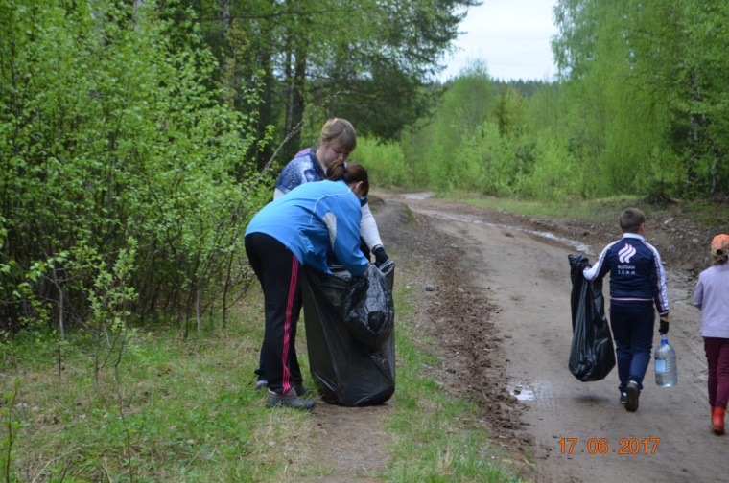
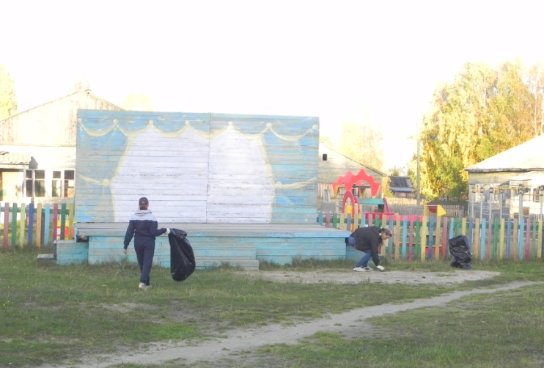
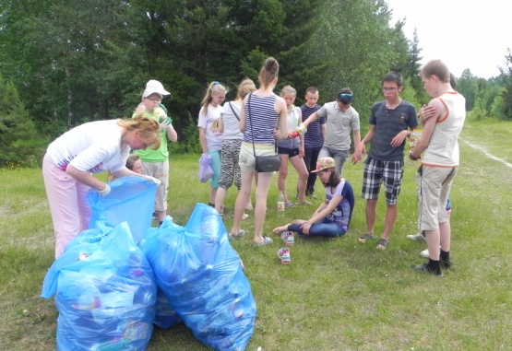
Проведение Всероссийских акций «Речная лента» и «Зеленая Россия»
Мы убрали территорию поселения и берегов реки Печоры. Вывезено 7 кузовов мусора

Slide 11
Подведение итогов проекта
Опрошено 50 человек и выявлено, что 86% готовы принять участие в субботниках;
Создано 2 стенгазеты;
Создано и роздано 62 буклета экологической направленности;
Принято участие в 1 Всемирной акции и 2 Всероссийских акциях;
Взято под шефство санитарное состояние над 1 детской площадкой;
Организовано и проведено 2 спортивных и 2 экологических мероприятий;
Убрана площадь на опытной лосеферме 700 метров;
Убрана площадь прибрежной территории реки Печора 1,5 км;
Собрано 76 мешков мусора;
Вывезено 7 кузовов мусора;
Участниками проекта стали 38 человек.

Slide 12
Планы, готовящиеся к реализации:
Посетить Печоро – Илычский государственный природный биосферный заповедник с целью планирования совместной работы на 2018 год ;
Организовать конкурс рисунков: «Экологический патруль»;
Оформить и раздать буклеты в защиту охраны окружающей среды;
Участие в школьных и поселковых мероприятиях экологического направления;
Оформить и разместить в сети Интернет презентацию о работе волонтерского отряда в 2017году;
Создать и разместить в сети Интернет видеоролик «2017 год - Год экологии в Якше».

Slide 13
Чистота нашего посёлка зависит от каждого из нас!
Наведем порядок в родном посёлке!
Чистый посёлок – чистая душа!
Спасибо за внимание!

